Slide 1
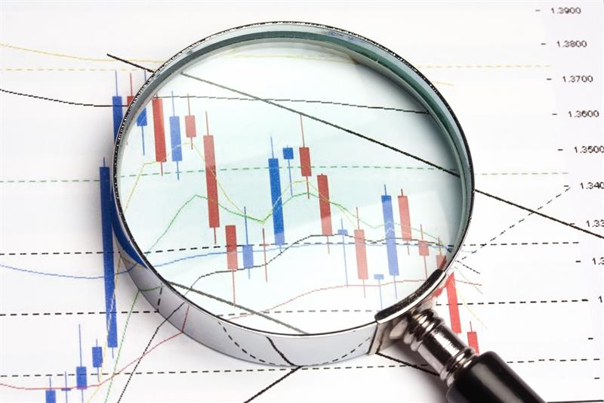
Bài 1: Khái niệm, ý nghĩa phân tích kĩ thuật, đọc biểu đồ nến

Slide 2
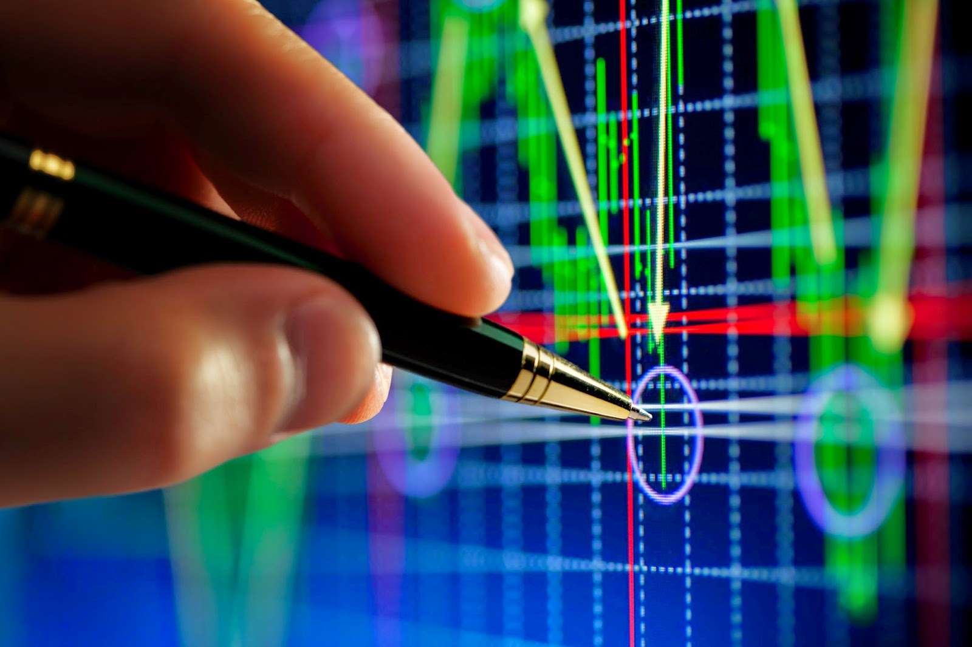

1. Phân tích kĩ thuật là gì?

Slide 3
1. Phân tích kĩ thuật là gì?
Phân tích kĩ thuật là cách các nhà đầu tư dựa vào giá cả biến động của thị trường trong quá khứ và hiện tại. Để đoán được xu hướng giá; xu hướng thị trường trong tương lai.
Phân tích kĩ thuật chủ yếu dựa vào biểu đồ và các công cụ hỗ trợ, để có thể xác định được giá cao nhất, giá thấp nhất, giá có xu hướng tăng hoặc xu hướng giảm trong 1 khoảng thời gian nhất định, từ đó có thể đưa ra quyết định đầu tư đúng đắn.

Slide 4
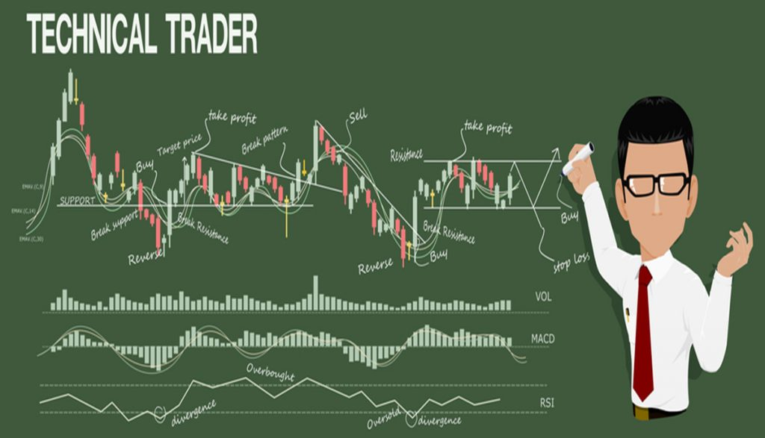
2. Tại sao phải phân tích kĩ thuật?

Slide 5
2. Tại sao phải phân tích kĩ thuật?
Nắm bắt được xu hướng thị trường.
Nắm bắt được tâm lý các nhà đầu tư trên thị trường.
Cá mập cũng phân tích kĩ thuật để quyết định đưa ra tin tức tốt xấu trên thị trường.
Phân tích kĩ thuật giúp chúng ta đưa ra quyết định mua khi đang ở giá tốt, và bán khi thị trường có xu hướng giảm.
Tăng khả năng thành công trong 1 giao dịch.

Slide 6
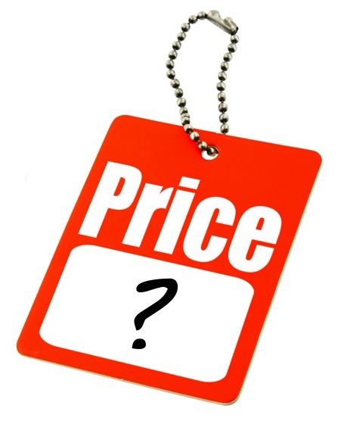
2. Giá là gì?
Giá cả là điều cốt yếu mà nhà đầu tư hướng đến. Cũng như mọi loại biểu đồ đều thể hiện mức giá, mà thông qua đó nhà đầu tư có thể nắm bắt được thị trường.
Giá của 1 loại Coin tại 1 thời điểm, là lúc người mua và người bán tạo thành 1 giao dịch ở 1 mức giá mà họ mong muốn. Người mua nghĩ rằng giá sẽ tiếp tục tăng nên họ mua vào và sẽ bán ra ở mức cao hơn. Người bán nghĩ rằng giá sẽ giảm, nên họ chốt lời và sẽ mua ở mức thấp hơn.

Slide 7
2. Giá là gì?
Các điểm giá cần quan tâm:
Giá mở cửa: Là mức giao dịch đầu tiên của kỳ đánh giá (5m, 30m, 1h, 1d…)
Giá cao nhất: Là mức giá cao nhất trong kỳ đánh giá.
Giá thấp nhất: Là mức giá thấp nhất trong kỳ đánh giá.
Giá đóng cửa: Là mức giao dịch cuối cùng của kỳ đánh giá. Đây là mức giá quan trọng nhất mà nhà đầu tư phải chú ý đến.

Slide 8
3. Biểu đồ nến là gì?
Có 3 loại đồ thị phổ biến:
Line chart
Bar chart
Candle stick chart
Mỗi dạng đồ thị nói trên thì đều có những ưu/nhược điểm riêng. Tuy nhiên, hiện nay đồ thị nến đang được sử dụng phổ biến nhất, trong cả chứng khoán, forex lẫn crypto.

Slide 9
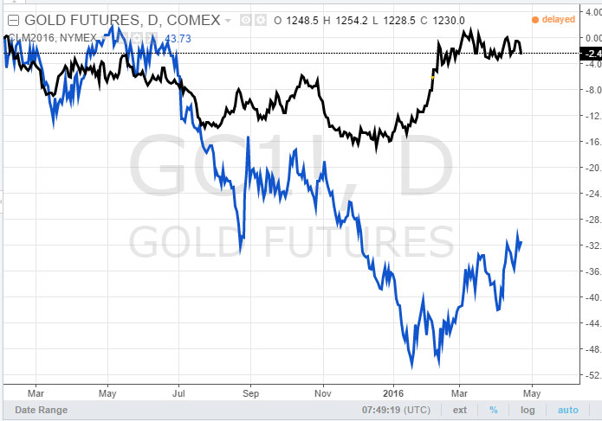
Line chart (đồ thị đường)

Slide 10
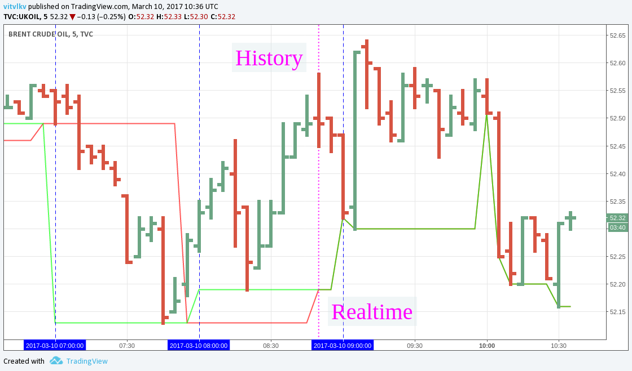
Bar chart (đồ thị thanh)

Slide 11
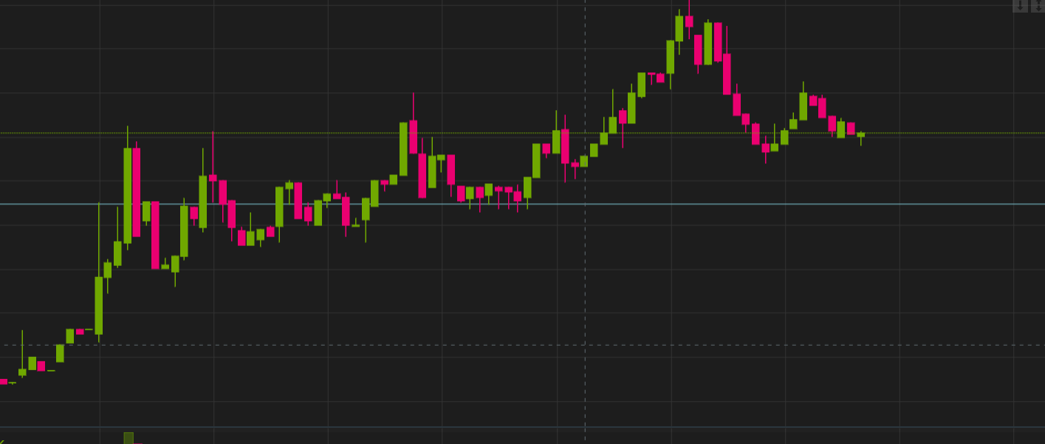
Candlestick chart (đồ thị nến)
Để trở thành nhà đầu tư giỏi, đọc được biểu đồ nến là điều bắt buộc.

Slide 12

3. Biểu đồ nến là gì?
Đồ thị nến được hình thành từ những năm 1600 (18th), bởi thương gia người Nhật Munehisa Homma dùng nó để phân tích giá gạo. Dự đoán giá gạo trong tương lai.
Tuy nhiên Steve Nison là được xem là người có công lớn nhất trong việc phổ biến đồ thị nến, đồng thời cũng được xem là bậc thầy trong việc sử dụng kỹ thuật này.

Slide 16
Nến Doji

Slide 17
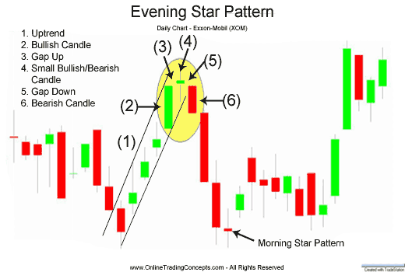

Slide 18



